Slide 1
ПЈЕШАК И БИЦИКЛИСТА У САОБРАЋАЈУ
53.-56.

Slide 2
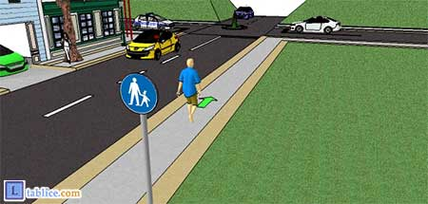
Кретање пјешака - тротоар
Пјешак је дужан да за своје кретање користи тротоар или другу површину намјењену за кретање пјешака, ако она постоји (нпр. стаза за пјешаке).

Slide 3
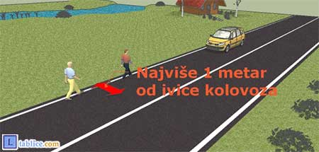
Кретање пјешака - коловоз
Ако на путу којим се креће пјешак не постоји тротоар или стаза за пјешаке, пјешак се може кретати и по коловозу, али лијевом страном уз ивицу коловоза тако да му возила долазе у сусрет.

Slide 4
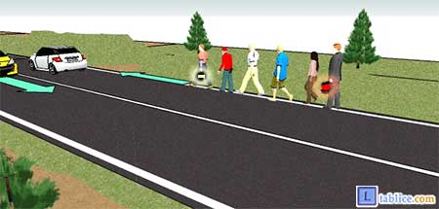
Кретање колоне пјешака
Ако се коловозом креће организована колона пјешака дужни су да се крећу десном страном у смјеру кретања возила и то по двоје, односно у пару.

Slide 5
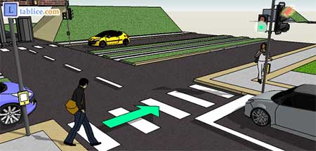
Прелазак улице
Пјешак прелази улицу на обиљеженом мјесту које се зове пјешачки прелаз (зебра), али увијек опрезно и поштујући семафор тј. прелазити када је упаљено зелено свјетло.

Slide 6
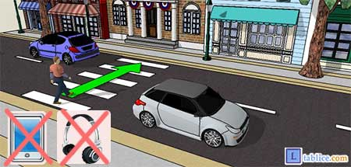
Прелазак улице
На пјешачком прелазу на коме саобраћај не регулише семафор, пјешак је дужан да се увјери да може да пређе на безбједан начин, тако да не угрожава безбједност саобраћаја.
Возачи су дужни да пропусте пјешаке који се крећу пјешачким прелазом.

Slide 7
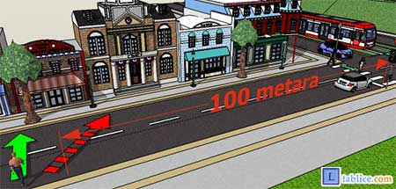
Прелазак улице
Ако је пјешачки прелаз удаљен више од 100м од мјеста гдје пјешак намјерава да пређе преко коловоза, пјешак смије да на том мјесту пређе, али пажљиво и најкраћим путем тако да не омета саобраћај.

Slide 8
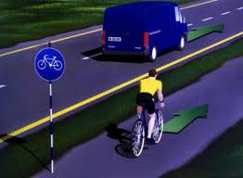
Кретање бициклисте
Бициклиста је дужан да се креће по бициклистичкој стази или траци, ако она постоји.

Slide 9
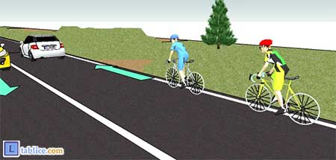
Кретање бициклисте
Када на јавном путу не постоји бициклистичка стаза или трака, возач бицикла се може кретати коловозом, али што ближе десној ивици коловоза, крећући се у смјеру кретања возила.
Ако се путем крећу два или више возача бицикала, дужни су да се крећу један за другим.

Slide 10
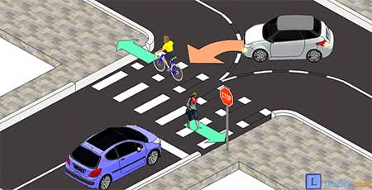
Прелазак улице
Бициклиста прелази улицу на обиљеженом прелазу, а возачи су дужни да пропусте бициклисте који се крећу бициклистичком стазом, односно траком.

Slide 11
Промјена правца кретања
Приликом скретања бициклиста је дужан да осталим учесницима у саобраћају то најави одручивањем руке на оној страни на коју намјерава да скрене.
Рука треба бити испружена све вријеме док се не изврши радња бициклом (скретање).

Slide 12
Возач бицикла не смије да …
испушта управљач из руку,
склања ноге са педала,
се придржава за друго возило,
води, вуче или потискује друга возила, односно животиње, осим да вуче прикључно возило за бицикл,
допусти да возило којим управља буде вучено или потискивано,
превози предмете који могу да га ометају током управљања.

Slide 13
Задатак за самосталан рад
Радна свеска стр. 39.

